Slide 1

화면 제목 | 시작 화면 | 화면 기능 | 시작 화면을 보여준다.
이전 페이지 | 없음
Description
1 | 로그인 버튼. 로그인 화면으로 이동한다.
2 | 회원가입 버튼. 회원가입 화면으로 이동한다.
1
2

Slide 2
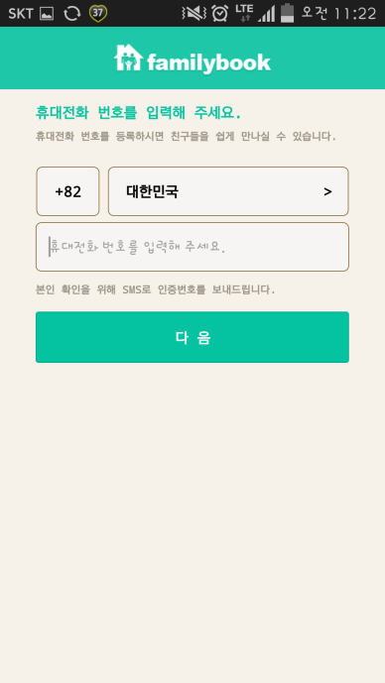
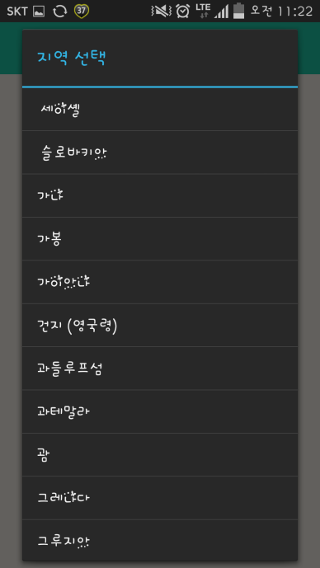
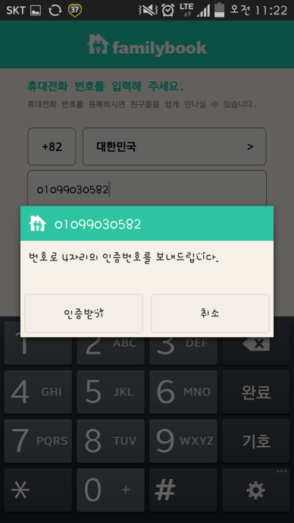
화면 제목 | 전화번호 입력 화면 | 화면 기능 | 인증받을 전화번호를 입력한다.
이전 페이지 | 시작화면
Description
1 | 국제전화코드를 보여준다. 오른쪽에 선택된 나라에 따라 국제전화코드가 변경된다.
2 | 국적을 선택할 수 있다. 클릭 시, 국적 목록이 출력된다.
3 | 전화번호를 입력할 수 있다.
4 | 모든 항목을 입력하고 나면 인증 화면으로 넘어간다.
5 | 전화번호 입력 화면에서 입력한 전화번호.
6 | 인증 받기 버튼. 인증 받기 버튼 클릭 시, 입력한 핸드폰 번호로 인증 번호가 전송된다.
7 | 취소 버튼. 취소 버튼 클릭 시, 전화번호 입력 화면으로 돌아간다.
1
2
3
4
5
6
7

Slide 3
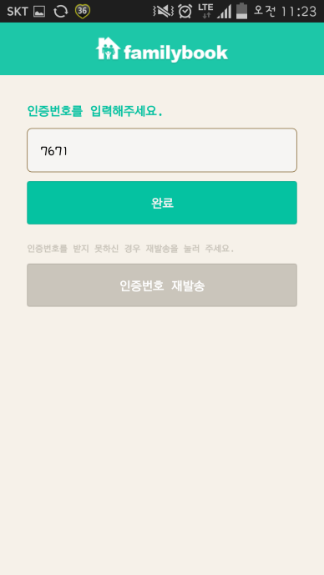
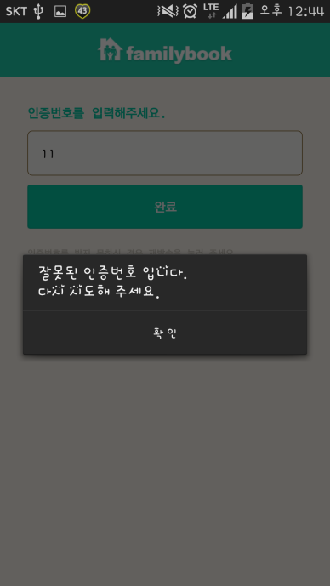
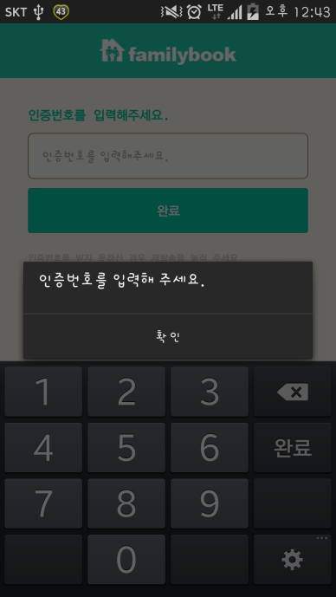
화면 제목 | 인증 화면 | 화면 기능 | 인증번호를 입력한다.
이전 페이지 | 전화번호 입력 화면.
Description
1 | 인증번호를 입력한다. 어플리케이션을 실행한 디바이스의 전화번호와 입력한 전화번호가 동일 하다면, 인증번호가 전송되는 즉시, 자동으로 입력된다.
2 | 완료버튼. 완료버튼 클릭 시, 인증번호가 동일하다면 로그인 화면으로 넘어간다. 인증번호를 입력하지 않거나, 일치하지 않으면 경고창이 뜬다.
3 | 인증번호 재발송 버튼. 인증번호를 받지 못했을 경우. 재발송 버튼을 클릭하면 인증번호를 다시 받을 수 있다.
1
2
3

Slide 4
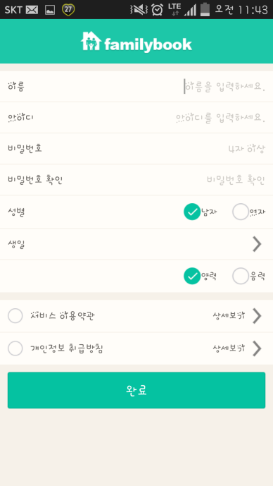
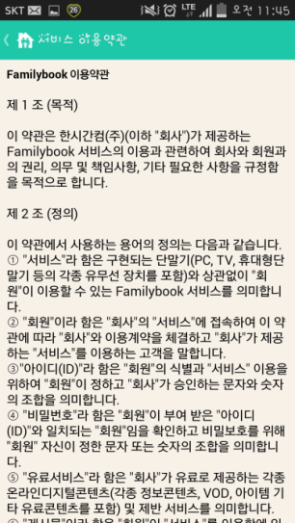
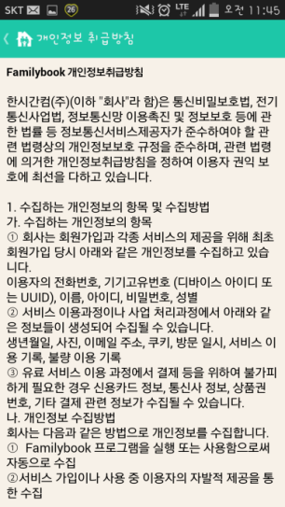
화면 제목 | 회원가입 화면 | 화면 기능 | 회원가입을 한다.
이전 페이지 | 인증 화면
Description
1 | 회원가입 정보 입력. 이름(20자 이내) 아이디(영문, 영문 또는 숫자) 비밀번호(4자~12자) 성별 , 생일 을 입력한다.
2 | 서비스 이용약관 상세보기를 클릭 하면, 약관에 대한 상세 내용화면이 보여진다.
3 | 완료 버튼. 회원가입 정보를 모두 입력하고 서비스 이용약관을 모두 체크하고 클릭 하면, 회원가입이 완료된다.
1
2
3

Slide 5
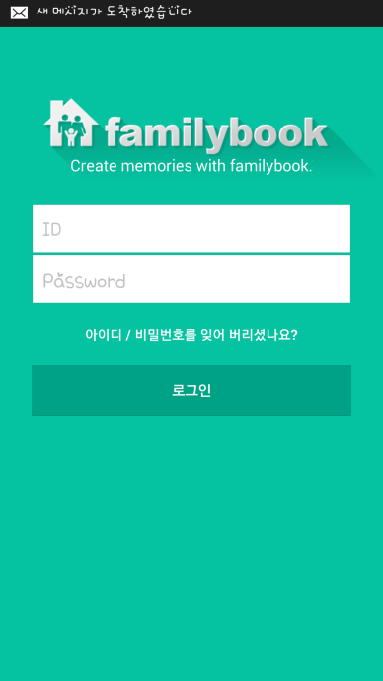
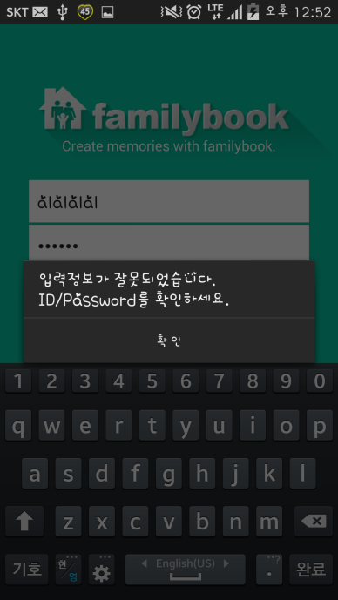
화면 제목 | 로그인 화면 | 화면 기능 | 로그인 정보를 입력한다.
이전 페이지 | 인증 화면
Description
1 | 아이디 입력. 사용자의 아이디를 입력한다.
2 | 비밀번호 입력. 사용자의 비밀번호를 입력한다.
3 | 아이디와 비밀번호가 기억나지 않을 경우. 클릭하여 아이디나 비밀번호를 검색 할 수 있다.
4 | 로그인 버튼. 로그인 정보를 하나라도 입력하지 않으면 아무 반응을 하지 않고, 로그인 정보가 일치 하지 않으면 경고 창이 뜬다. 로그인 정보가 일치 하는 경우, 메인 화면으로 넘어간다.
1
2
3
4

Slide 6
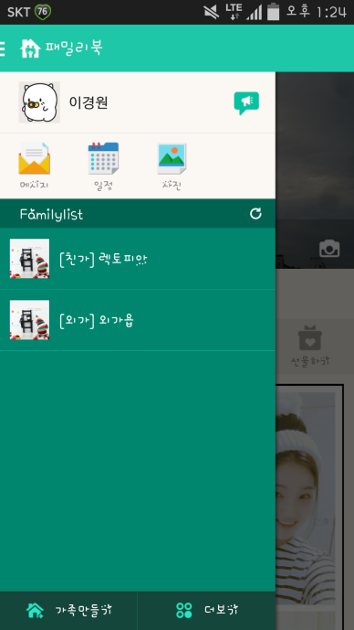
화면 제목 | 사이드 바 | 화면 기능 | 사이드 바를 보여준다.
이전 페이지 | 로그인 화면
Description
1 | 사이드 바 버튼. 현재 보고 있는 화면의 이름을 표시해주고, 어떤 화면에서든 사이드바를 열고 닫을 수 있다.
2 | 사용자의 프로필 사진과 이름. 클릭시 프로필 화면으로 이동한다.
3 | 알림 버튼. 알림 버튼 클릭 시, 알림 목록으로 이동하여, 그 동안의 새로운 알림에 대한 것을 확인 할 수 있다.
4 | 메시지 버튼. 메시지 버튼 클릭 시. 메시지 화면으로 이동한다.
5 | 일정 버튼. 일정 버튼 클릭 시, 가족 간의 일정을 공유하여 확인 할 수 있다.
6 | 사진첩 버튼. 사진첩 버튼 클릭 시, 사진첩 화면으로 이동한다.
1
2
3
4
5
6

Slide 7
화면 제목 | 사이드 바 | 화면 기능 | 사이드 바를 보여준다.
이전 페이지 | 로그인 화면
Description
7 | 동기화 버튼. 동기화 버튼 클릭 시, 가족 그룹 목록이 최신화 된다.
8 | 패밀리 목록. 사용자가 등록된 가족 그룹 목록이 표시된다.
9 | 가족 그룹 정보. 가족 그룹의 사진과 그룹 유형과 그룹 이름을 보여준다. 클릭 시, 가족 화면으로 이동한다.
10 | 가족만들기 버튼. 가족만들기 버튼 클릭 시, 새로운 가족을 추가하는 화면으로 이동한다.
11 | 더보기 버튼. 더보기 버튼 클릭 시, 설정 화면으로 넘어간다.
7
9
8
10
11

Slide 8
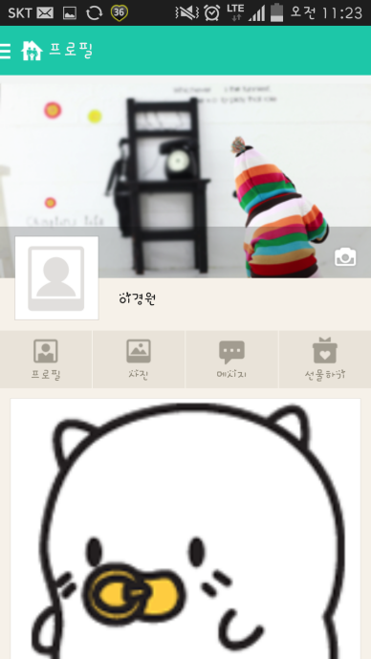
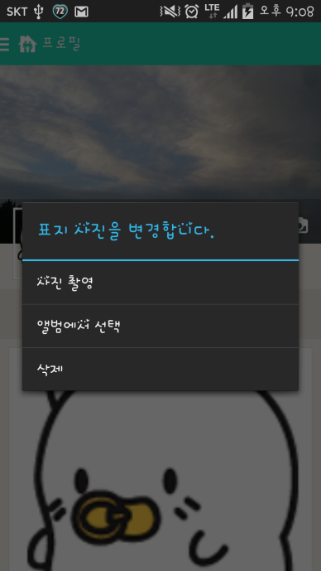
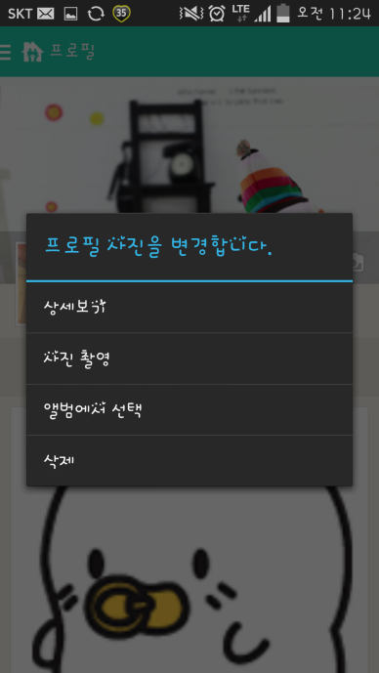
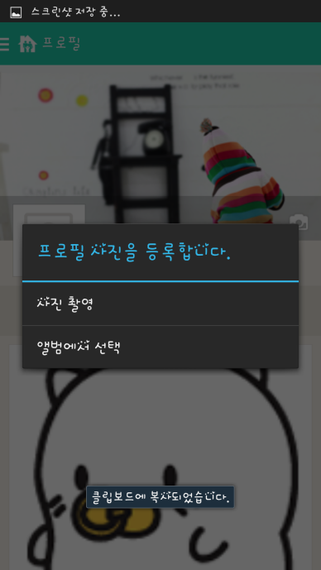
화면 제목 | 프로필 화면 | 화면 기능 | 프로필에 대한 정보를 보여준다.
이전 페이지 | 로그인 화면
Description
1 | 표지사진. 사용자가 설정한 표지사진을 보여준다.
2 | 표지사진 변경 버튼. 표지사진 변경 버튼 클릭 시, 표지사진 변경 옵션 창을 보여준다.
3 | 프로필 사진. 사용자가 설정한 프로필 사진을 보여준다. 클릭 시, 프로필 사진 변경 옵션 창을 보여준다. 처음 변경 시에는 등록 옵션 창이 뜨고, 등록 이후에는 수정 옵션 창이 뜬다.
4 | 사용자 이름을 보여준다.
5 | 프로필 버튼. 프로필 버튼 클릭 시, 프로필 보기 화면으로 넘어간다.
6 | 사진첩 버튼. 사진첩 버튼 클릭 시, 사진첩 화면으로 이동한다. 사이드 바의 사진첩 버튼과 동일한 기능.
1
2
3
4
5
6

Slide 9
화면 제목 | 프로필 화면 | 화면 기능 | 프로필에 대한 정보를 보여준다.
이전 페이지 | 로그인 화면
Description
7 | 메시지 버튼. 메시지 버튼 클릭 시, 메시지 화면으로 이동한다. 사이드 바의 메시지 버튼과 동일한 기능.
8 | 선물하기 버튼. 선물하기 버튼 클릭 시, 선물하기 화면으로 이동한다.
9 | 사용자가 게시한 사진들에 대한 내용이 보여진다.
7
8
9

Slide 10
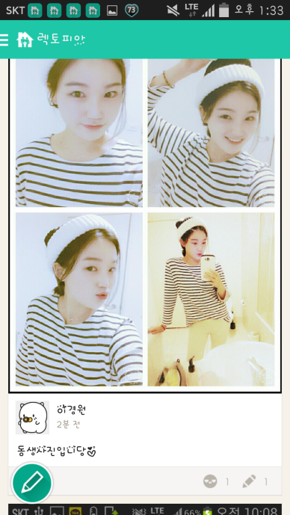

화면 제목 | 프로필 화면 | 화면 기능 | 프로필에 대한 정보를 보여준다.
이전 페이지 | 로그인 화면
Description
1 | 프로필 화면에서는 어떤 가족 그룹에서든 사용자가 게시한 모든 게시글이 표시되고, 각 가족 그룹 화면에서는, 가족 그룹의 구성원들이 올린 게시글들이 표시된다.
2 | 글을 게시 할 때, 사진을 포함하여 게시할 수 있다.
3 | 게시한 사람의 프로필과, 이름 그리고 게시글 내용, 게시글 시간이 표시된다. 클릭 시, 게시글 상세 화면으로 넘어간다.
4 | 게시글 추가 버튼. 클릭 시, 게시글 추가 화면으로 이동하여 새로운 게시글을 작성 할 수 있다. 프로필 화면에서는 표시되지 않는다.
5 | 게시글에 작성된 댓글들과 이모티콘의 수가 표시된다.
1
2
3
4
5

Slide 11
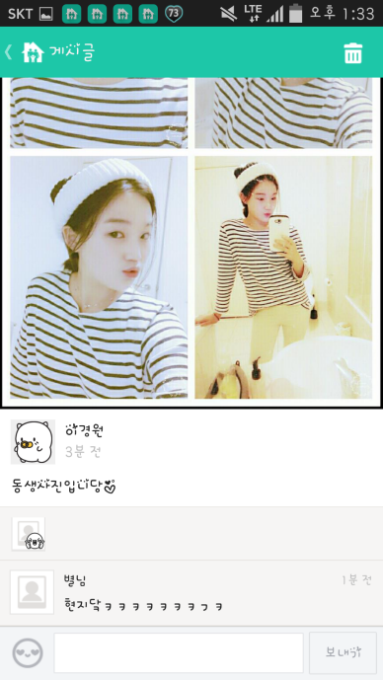
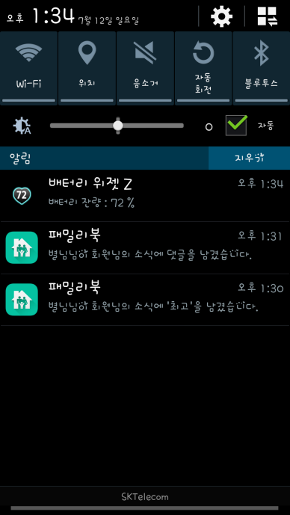
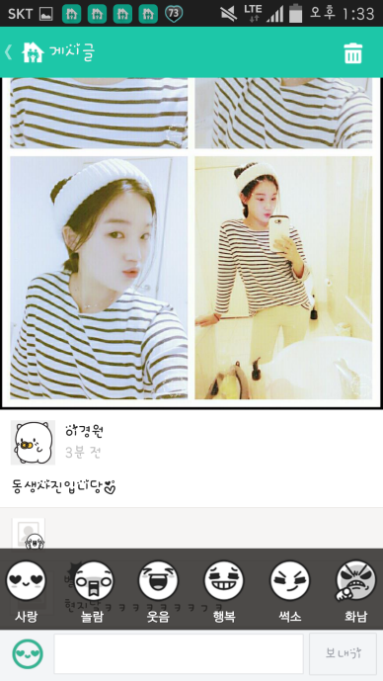
화면 제목 | 게시글 상세 화면 | 화면 기능 | 게시글의 상세내용을 표시해준다.
이전 페이지 | 프로필 화면
Description
1 | 이모티콘의 모습과 그 이모티콘을 게시한 사람의 프로필 사진이 표시된다.
2 | 댓글 기능. 댓글을 남긴 사람의 프로필 사진과 이름, 내용 그리고 시간이 표시된다.
3 | 이모티콘 버튼. 클릭하면 사용 할 수 있는 이모티콘의 목록이 표시된다.
4 | 댓글 입력 창. 댓글 내용을 입력 할 수 있다.
5 | 보내기 버튼. 클릭 시, 댓글이 등록된다. 그리고 댓글이 등록 되면, 그 글을 게시한 사람에게 알림이 전송된다.
1
2
3
4
5

Slide 12
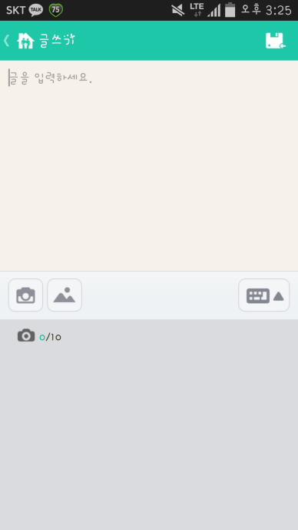
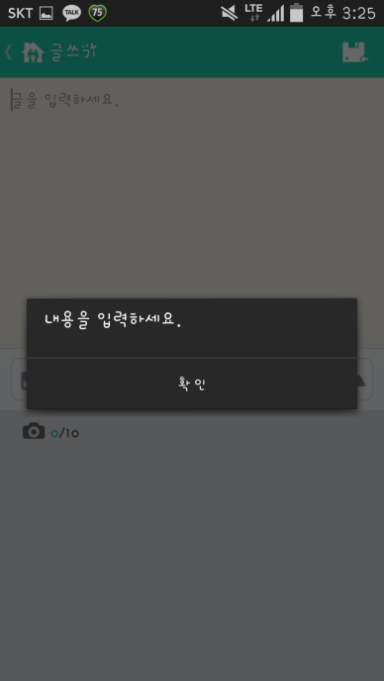
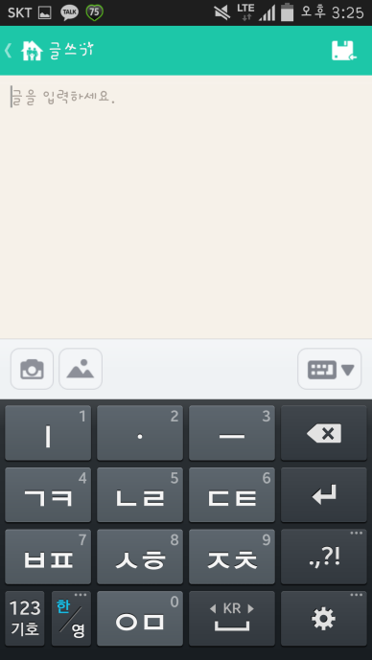
화면 제목 | 게시글 작성 화면 | 화면 기능 | 게시글을 작성한다.
이전 페이지 | 메인 화면
Description
1 | 저장하기 버튼. 글을 작성하고 저장하기 버튼을 클릭하면 글이 게시된다. 글을 작성하지 않았을 경우, 경고창이 뜬다.
2 | 글의 내용을 작성 할 수 있다.
3 | 사진 촬영 버튼. 새로운 사진을 촬영하여 사진을 포함 할 수 있다.
4 | 사진첩 버튼. 사진첩에서 기존의 사진을 선택하여 사진을 포함단다.
5 | 키보드 전환 버튼. 아래 창을 키보드로 변환하여 글을 작성 할 수 있다.
6 | 사진 목록. 추가된 사진의 목록을 표시해준다.
1
2
3
4
5
6

Slide 13
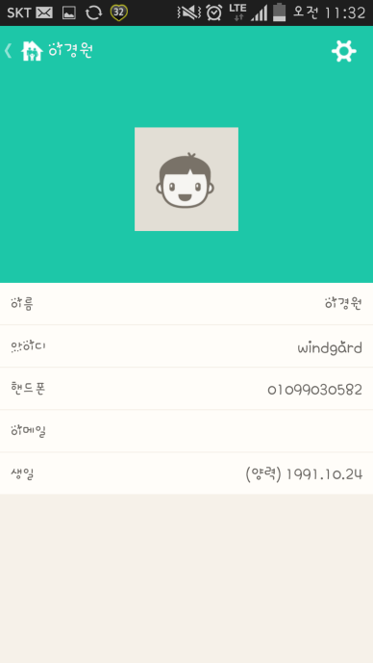
화면 제목 | 프로필 보기 화면 | 화면 기능 | 프로필의 정보를 보여준다.
이전 페이지 | 프로필 화면
Description
1 | 뒤로가기 버튼. 뒤로가기 버튼 클릭 시, 프로필 화면으로 돌아간다.
2 | 프로필 수정하기 버튼. 프로필 수정하기 버튼 클릭 시, 프로필 수정화면으로 이동한다.
3 | 프로필 사진. 사용자가 설정한 프로필 사진을 보여준다. 설정하지 않았다면 기본 사진을 제공한다.
4 | 사용자의 정보를 보여준다. 이름, 아이디, 핸드폰번호, 이메일, 생일 을 보여준다. 수정은 불가능하다.
1
2
3
4

Slide 14
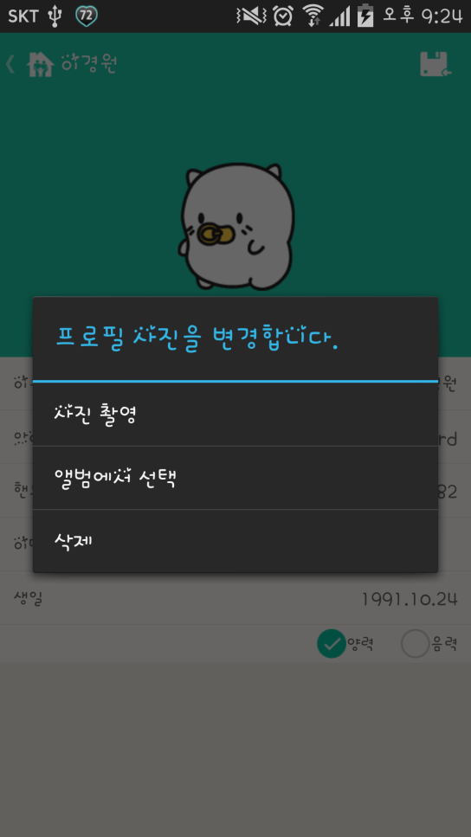
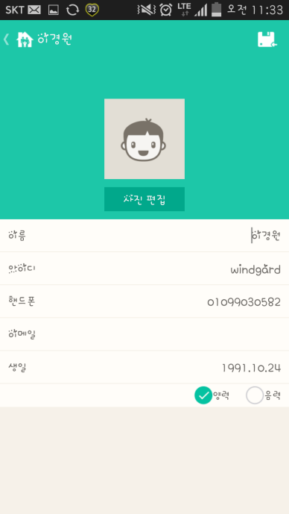
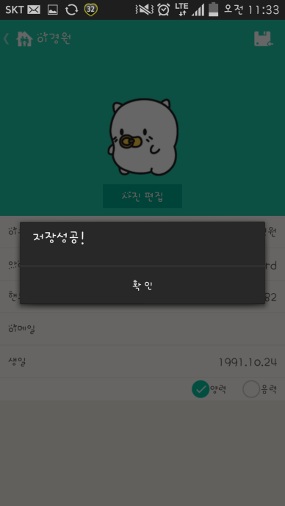
화면 제목 | 프로필 수정 화면 | 화면 기능 | 프로필을 수정한다.
이전 페이지 | 프로필 보기 화면
Description
1 | 저장하기 버튼. 저장하기 버튼 클릭 시, 사용자가 수정한 내용대로 정보가 수정이 되고, 결과창을 보여준다.
2 | 프로필 사진 편집 버튼. 클릭 시, 사진 선택 창이 보여진다. 사진을 촬영하거나, 앨범에서 선택하여 프로필 사진을 변경 할 수 있고, 등록된 프로필 사진을 삭제 할 수도 있다.
3 | 사용자의 정보를 수정 할 수 있다.
1
2
3

Slide 15
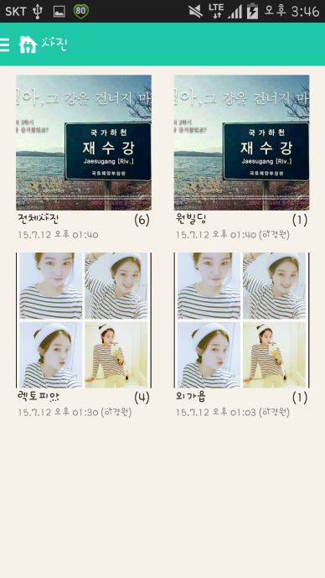
화면 제목 | 사진첩 화면 | 화면 기능 | 사진첩들을 보여준다.
이전 페이지 | 프로필 화면
Description
1 | 사진첩 목록들을 보여준다. 각 사진첩의 가장 최근 사진을 미리보기로 제공하고 가족 그룹의 이름과 총사진의 개수, 가장 최근 수정 시간이 표시된다. 사이드바의 사진첩에서는 사용자가 속한 모든 가족 그룹에 대해서 나타나고, 가족 그룹 화면의 사진첩에서는 가족 그룹의 사진첩만 나타난다.
2 | 전체 사진 사진첩. 모든 가족 그룹의 사진을 포함하고 있다. 클릭 시, 전체 사진첩으로 이동한다. 사용자가 게시한 사진들의 목록만 표시된다.
3 | 가족 그룹 사진첩. 그룹에 따라 사진첩이 따로 제공된다. 클릭 시, 해당 가족 사진첩으로 이동한다.
2
3
1

Slide 16
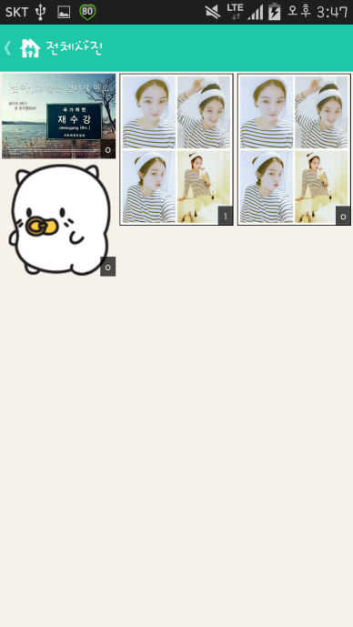
화면 제목 | 사진첩 상세 화면 | 화면 기능 | 사진첩에 속한 사진들을 보여준다.
이전 페이지 | 사진첩 화면
Description
1 | 뒤로가기 버튼. 클릭 시, 사진첩 화면으로 돌아간다.
2 | 사진첩에 속한 모든 사진들을 보여준다. 사진의 미리보기 형태로 제공한다. 클릭 시, 사진이 게시된 글의 게시글 미리보기 화면으로 이동한다. 사이드바의 사진첩에서는 사용자가 게시한 사진들의 모습만 보여지고, 가족 그룹 화면의 사진첩에서는 가족 그룹에 게시된 모든 사진들의 모습이 보여진다.
1
2

Slide 17
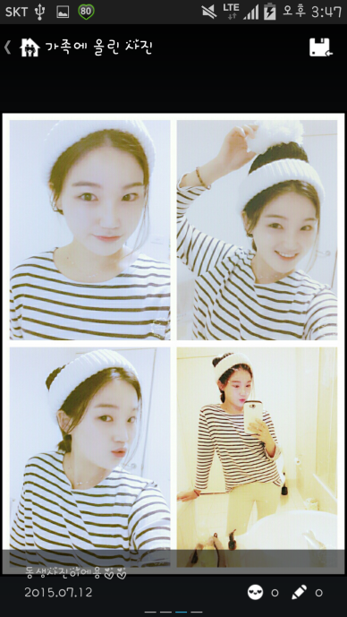
화면 제목 | 게시글 미리보기 화면 | 화면 기능 | 게시글의 대략정인 내용을 보여준다.
이전 페이지 | 사진첩 상세 화면
Description
1 | 뒤로가기 버튼. 뒤로가기 버튼 클릭 시, 사진첩 상세 화면으로 돌아간다.
2 | 저장하기 버튼. 저장하기 버튼 클릭 시, 미리보기 화면에 보여진 사진이 저장된다.
3 | 게시글에 게시된 사진이 표시된다.
4 | 게시글의 대한 정보인 게시글 내용, 게시 날짜, 이모티콘과 댓글의 수 가 표시된다.
1
2
3
4

Slide 18
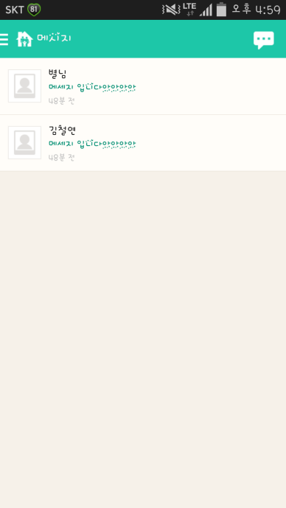
화면 제목 | 메시지 화면 | 화면 기능 | 메시지 목록을 보여준다.
이전 페이지 | 사이드 바
Description
1 | 사이드 바 버튼. 클릭 시, 사이드 바가 활성화 된다.
2 | 메시지 쓰기 버튼. 클릭 시, 메시지 쓰기 화면으로 이동. 메시지를 주고 받을 상대를 정하여 메시지를 보낼 수 있다.
3 | 대화방 정보 메시지를 주고 받는 상대의 프로필, 이름 마지막으로 주고 받은 메시지, 시간 등을 보여준다. 클릭 시, 대화방 화면으로 이동한다.
4 | 대화방 목록 메시지를 주고 받은 대화방의 목록을 보여준다.
1
2
3
4

Slide 19
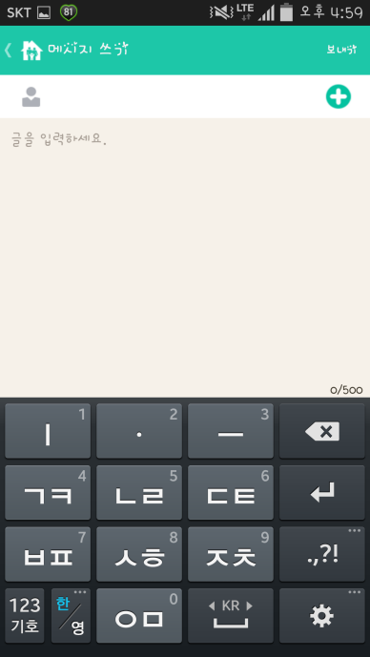
화면 제목 | 메시지 쓰기 화면 | 화면 기능 | 메시지를 작성한다.
이전 페이지 | 메시지 화면
Description
1 | 보내기 버튼. 메시지를 받을 사람과 메시지를 작성하고 클릭 시, 메시지를 전송한다.
2 | 메시지를 받을 사람 작성하고 있는 메시지를 받을 사람들을 보여준다.
3 | 메시지 받을 사람 추가 버튼. 클릭 시, 메시지를 보낼 수 있는 사람들의 목록을 보여준다. 단, 여러 사람을 추가했다고 해서 추가 된 사람들끼리의 단체방이 만들어지는 것이 아니고 각각 메시지가 전송된다.
4 | 메시지 작성. 띄어쓰기를 포함하여 500자 까지 작성 할 수 있다.
1
2
3
4

Slide 20
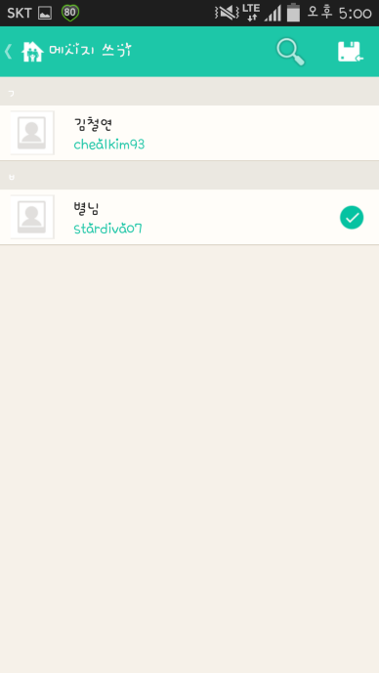
화면 제목 | 수신인 추가 화면 | 화면 기능 | 메시지를 받을 사람을 선택한다.
이전 페이지 | 메시지 쓰기 화면
Description
1 | 검색 버튼. 가족으로 추가 되어 있는 사람들을 이름이나 아이디로 검색 할 수 있다.
2 | 확인 버튼. 메시지를 받을 사람을 선택하고 확인 버튼을 클릭 시, 선택 된 사람들에게 메시지를 보낼 수 있다.
3 | 가족으로 추가 되어 있는 사람들을 초성으로 정렬해서 보여준다.
4 | 메시지를 보낼 수 있는 사람의 정보. 프로필 사진과 이름 그리고 아이디가 보여진다. 클릭 시, 체크표시가 보여지고 메시지를 보낼 사람으로 선택 된다.
1
2
3
4

Slide 21
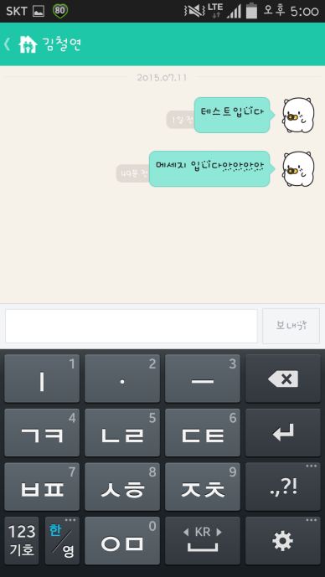
화면 제목 | 대화방 화면 | 화면 기능 | 대화방의 내용을 보여준다.
이전 페이지 | 메시지 화면
Description
1 | 대화 상대 이름. 사용자가 지금 대화하고 있는 상대방의 이름을 보여준다.
2 | 대화목록. 사용자가 입력한 대화는 오른쪽 상대방이 입력한 대화는 왼쪽에 정렬 되어 보여진다. 프로필 사진과 대화 내용, 메시지를 전송한 시간 등이 표시된다.
3 | 메시지 입력. 상대방에게 보낼 메시지를 작성 할 수 있다.
4 | 보내기 버튼. 메시지를 1글자 이상 입력하면 활성화가 되고 클릭 시, 상대방에서 작성한 메시지가 전송된다.
1
2
3
4

Slide 22
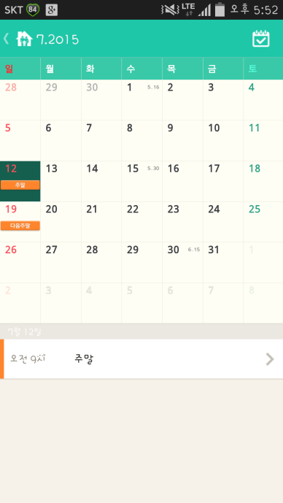
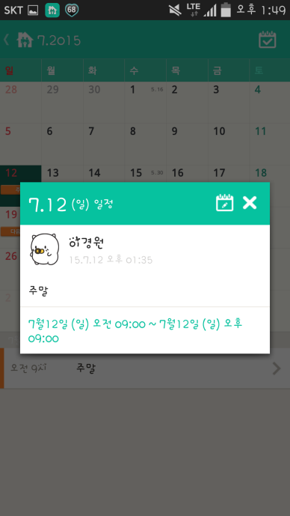
화면 제목 | 일정 화면 | 화면 기능 | 일정을 확인하고 관리한다.
이전 페이지 | 가족화면
Description
1 | 현재 달력에 표시되고 있는 년도와 달을 보여준다.
2 | 일정 추가하기 버튼. 클릭 시, 일정 추가하기 버튼화면으로 이동한다. 단, 사이드 바의 일정을 클릭 했을 경우에는 개인 일정은 등록 할 수 없다.
3 | 표시되어 있는 달에 정해진 일정을 달력에 표시하여 보여준다.
4 | 정해진 일정들을 일정 순서에따라 보여준다.
5 | 일정의 간략 정보인 일정 예상 시간, 일정 이름을 보여준다. 클릭시, 일정의 상세정보를 확인 할 수 있다.
6 | 수정 버튼. 사용자가 지정한 일정일 경우에만 활성화가 되고, 클릭 시, 일정을 수정 할 수 있다.
1
2
3
5
4
6

Slide 23
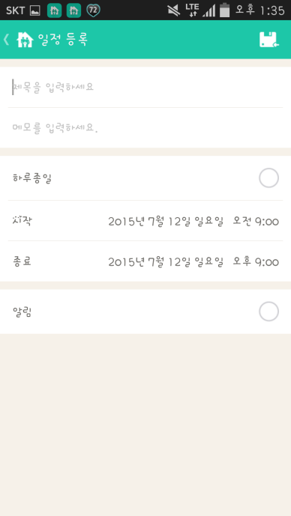
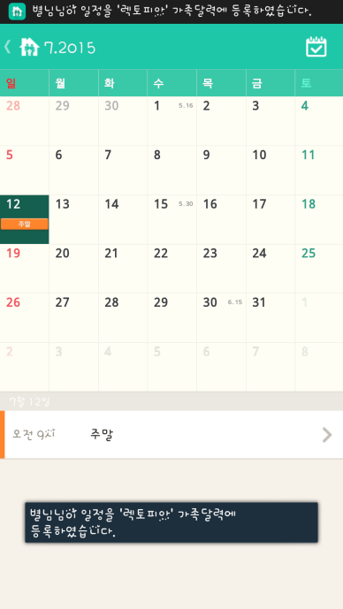
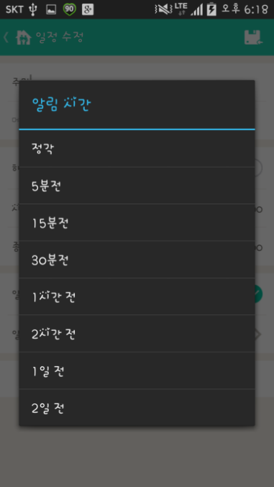
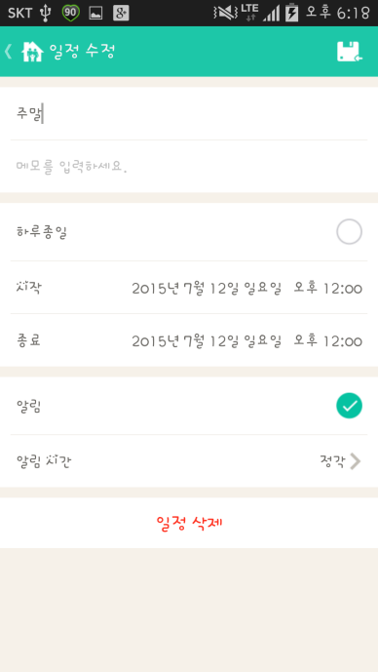
화면 제목 | 일정 등록 화면 | 화면 기능 | 일정을 등록 한다.
이전 페이지 | 일정 화면
Description
1 | 저장 버튼 내용을 입력하고 클릭 시, 새로운 일정이 추가된다. 제목을 입력하지 않으면 경고창이 뜬다. 일정을 등록하면 해당 가족 그룹의 모든 구성원에에게 메시지가 전달된다.
2 | 일정의 제목과 메모를 설정 할 수 있다.
3 | 일정의 예상 시간을 설정 할 수 있다. 하루종일 클릭 시, 시간 별 설정이 아닌, 요일로 설정할 수 있다.
4 | 알림 기능 설정. 클릭 시, 일정에 대한 알림 기능을 설정할 수 있다.
1
2
3
4

Slide 24
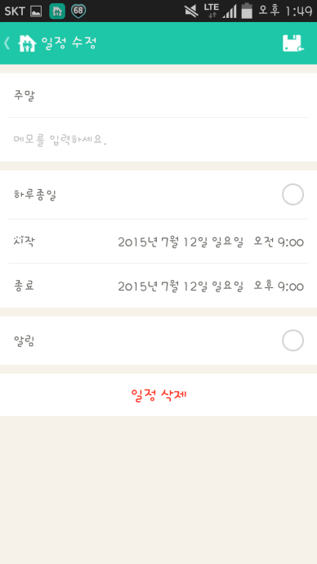
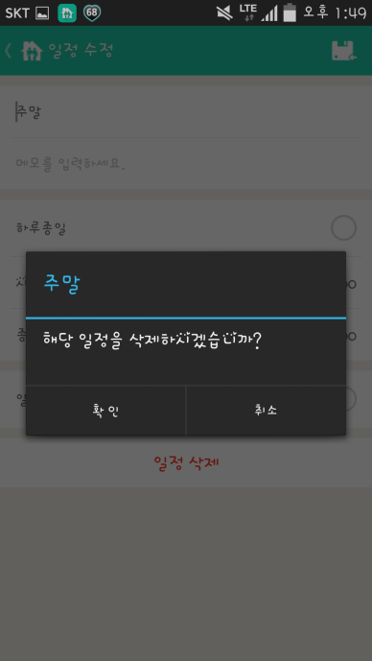
화면 제목 | 일정 수정 화면 | 화면 기능 | 일정을 수정한다.
이전 페이지 | 일정 화면
Description
1 | 수정 버튼. 클릭 시, 수정한 내용대로 일정이 수정된다.
2 | 일정의 제목과 메모를 수정 할 수 있다.
3 | 일정의 예상 시간을 설정 할 수 있다. 하루종일 클릭 시, 시간 별 설정이 아닌, 요일로 설정할 수 있다.
4 | 알림 기능 설정. 클릭 시, 일정에 대한 알림 기능을 설정할 수 있다.
5 | 일정 삭제 버튼. 클릭 시, 일정을 삭제 할 수 있다.
1
2
3
4
5

Slide 25
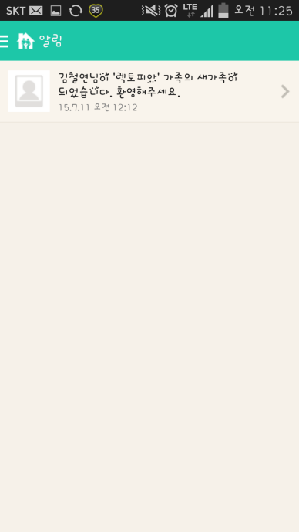
화면 제목 | 알림 화면 | 화면 기능 | 알림 내역을 보여준다.
이전 페이지 | 사이드 바
Description
1 | 알림 내용을 보여준다. 클릭 시, 해당 알림의 가족 그룹 화면으로 이동한다.
1

Slide 26

화면 제목 | 선물하기 화면 | 화면 기능 | 선물하기 화면을 보여준다.
이전 페이지 | 프로필 화면
Description
1 | 뒤로 가기 버튼과 취소 버튼. 클릭 시, 프로필 화면으로 돌아간다.
2 | 아직 구현이 되지 않아서, 내용이 표시 되지 않는다.
1
2

Slide 27
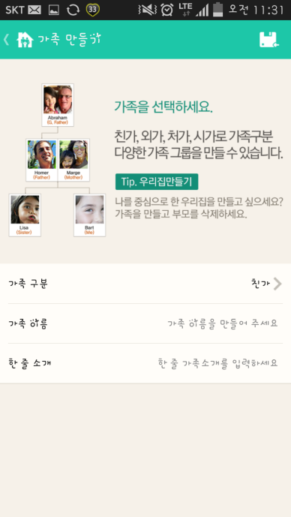
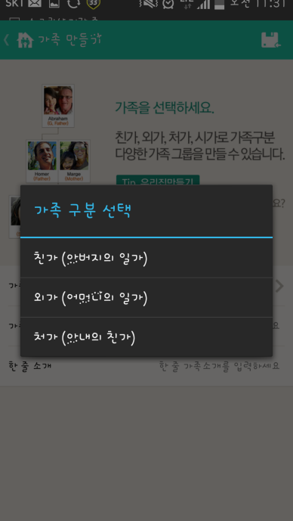
화면 제목 | 가족 만들기 화면 | 화면 기능 | 새로운 가족 그룹을 추가한다.
이전 페이지 | 사이드 반
Description
1 | 저장하기 버튼. 클릭 시, 입력 된 내용으로 새로운 가족 그룹이 추가된다.
2 | 가족 구분. 가족 그룹의 종류를 설정 할 수 있다.
3 | 가족 이름. 추가할 가족의 이름을 설정 할 수 있다.
4 | 한 줄 소개. 추가할 가족에 대한 간단한 메모를 적을 수 있다.
1
2
3
4

Slide 28
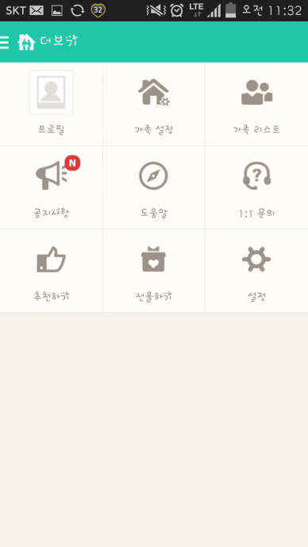
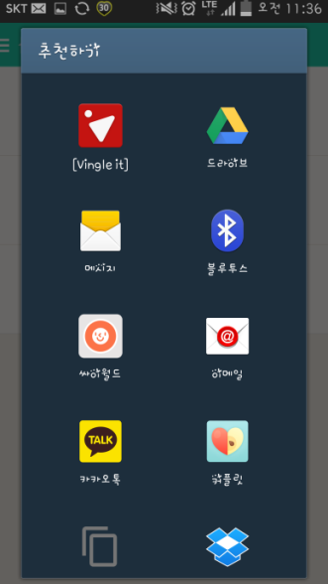
화면 제목 | 더보기 화면 | 화면 기능 | 더보기 화면을 보여준다.
이전 페이지 | 사이드 바
Description
1 | 프로필 버튼 : 프로필 화면으로 이동하여 프로필을 수정한다. 가족 설정 버튼 : 가족 설정 화면으로 이동하여 가족 그룹에 대한 관리를 한다. 가족 리스트 : 가족 리스트 화면으로 이동하여, 추가된 가족의 목록을 확인할 수 있다.
2 | 공지사항 버튼 : 공지사항 화면으로 이동한다. 도움말 버튼 : 도움말을 보여준다. 1:1 문의 : 오류나 문의사항을 보낼 수 있다.
3 | 추천하기 버튼 : 다른 프로그램으로 패밀리북을 게시하여 추천 할 수 있다. 선물하기 기능 : 미구현 설정 : 설정화면으로 이동한다.
1
2
3

Slide 29
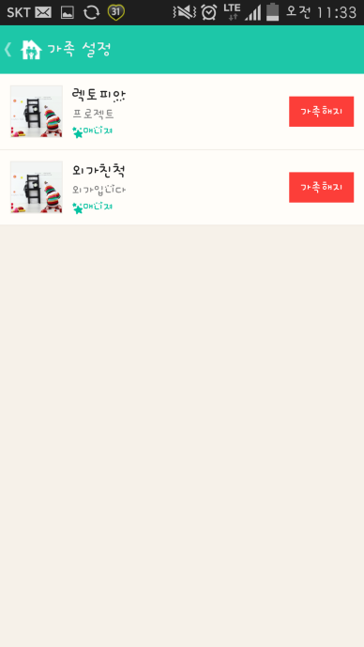
화면 제목 | 가족 설정 화면 | 화면 기능 | 가족 그룹을 관리한다
이전 페이지 | 더보기 화면
Description
1 | 가족 그룹 목록. 사용자가 등록되어 있는 가족 그룹의 목록을 보여준다. 각 그룹의 커버사진, 그룹 이름, 그룹 설명, 사용자의 등급을 보여준다.
2 | 가족 해지 버튼. 가족 그룹을 해지한다.
2
1
3
4
5
6
7
8
9
10

Slide 30
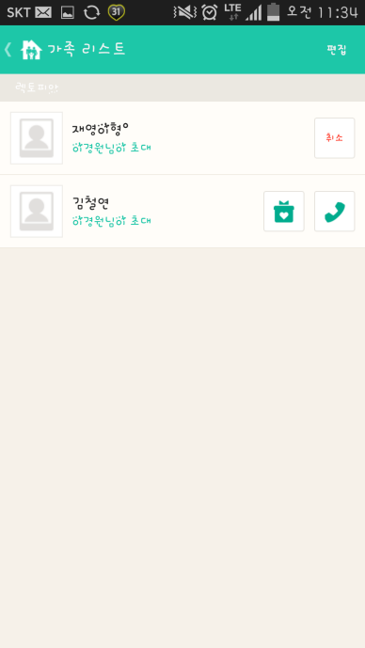
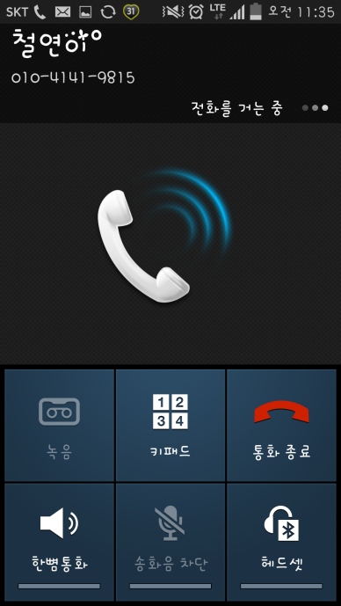

화면 제목 | 가족 리스트 화면 | 화면 기능 | 가족 리스트를 보여준다.
이전 페이지 | 더보기 화면
Description
1 | 사용자와 가족 관계로 등록된 리스트를 보여준다. 그 사람의 프로필 사진, 이름, 초대한 사람에 대한 정보를 보여준다.
2 | 취소 버튼. 상대방이 아직 가족 수락을 하지 않았을 경우 초대를 취소할 수 있다.
3 | 선물하기 버튼 구현 되지 않았다. 전화하기 버튼. 상대방에게 바로 전화를 걸 수 있다.
4 | 편집하기 버튼. 클릭 시, 가족리스트를 편집 할 수 있다.
4
2
1
3
5
6
7
8
9
10

Slide 31

화면 제목 | 공지사항 화면 | 화면 기능 | 공지사항들을 보여준다.
이전 페이지 | 더보기 화면
Description
1 | 공지사항 제목. 공지사항 제목들을 보여준다. 클릭 시, 상세내용이 표시된다.
2 | 공지사항 상세내용.
1
2
3
4
5
6
7
8
9
10

Slide 32



화면 제목 | 설정하기 화면 | 화면 기능 | 설정을 한다.
이전 페이지 | 더보기 화면
Description
1 | 알림의 종류에 대한 설정과 알림음을 선택 할 수 있다.
2 | 비밀번호 변경 버튼. 클릭 시, 비밀번호를 변경 할 수 있다.
3 | 계정 탈퇴하기 버튼. 클릭 시, 탈퇴에 대한 사유를 선택 하고 비밀번호를 확인 후 계정을 탈퇴한다.
4 | 설치되어 있는 패밀리북의 버전.
5 | 로그아웃 버튼. 클릭 시, 로그아웃을 할 수 있다.
1
2
3
4
5

